Slide 1
מעבדה מספר 3
איליה זלדנר – המשך על אוגר דגלים , מספרים מסומנים ולא מסומנים , המשך על קפיצות מותנות ובלתי מותנות , פעולות אריתמטיות וקלט מספר

Slide 2
אוגר הדגלים (flag register) - המשך
b15 | b14 | b13 | b12 | b11 | b10 | b9 | b8 | b7 | b6 | b5 | b4 | b3 | b2 | b1 | b0
 |  | Iopl[h] | Iopl[l] | o | d | i | t | s | z |  | ac |  | p |  | c
לפני שבוע , דיברנו על :
Sign Flag (S)
Zero Flag (Z)
הפעם נפרט גם על מספר דגלים נוספים

Slide 3
Carry Flag (C)
הדגל הנשא מעודכן , כל פעם שיש פעולות על n ביטים.
אם התוצאה גדולה מ n ביטים – אזי הדגל נדלק ( משתנה ל 1 ) , אחרת הביט מכובה ( משתנה ל 0 ).
בזמן חיסור , בין מספרים לא מסומנים unsigned (A-B) , אם A>B - הביט נשא משתנה ל 0, אחרת משתנה ל 1.
לדוגמה , הדגל נדלק במקרים הבאים :
mov AL,0FH
add AL,0F1H ; cf = 1
mov AX,12AEH
sub AX,12AFH ; cf = 1

Slide 4
Carry Flag (C)
הדגל אינו נדלק , על ידי פקודות inc ו dec.
לדוגמה , הדגל אינו נדלק במקרים הבאים :
mov AL,0FFH
inc AL; cf = 0
mov AX,0
dec AX; cf = 0
פקודות קפיצה מותנות קשורות :
jc ; jump if carry (jump if CF = 1)
jnc ; jump if no carry (jump if CF = 0)
ניתן לבצע מניפולציה על הדגל , על ידי הפקודות הבאות :
stc ; set carry flag (CF = 1)
clc ; clear carry flag (CF = 0)
cmc ; complement carry flag (inverts CF value)

Slide 5
Overflow Flag (O)
הדגל הזה , יידלק ( ישתנה ל 1 ) , אם התוצאה של פעולות על מספרים מסומנים (signed) , נותנת תוצאה גדולה מדי לאכסון בזיכרון הנתון , אחרת יכובה ( ישתנה ל 0 ).
לדוגמה, במקרה הבא , overflow flag יידלק , אבל carry flag לא :
mov AL,72H ; 72H = 114D
add AL,0EH ; 0EH = 14D
פקודות קפיצה מותנות קשורות :
jo ; jump if overflow (jump if OF = 1)
jno ; jump if no overflow (jump if OF = 0)

Slide 6
מסומנים (Signed) או לא מסומנים (Unsigned)
אז איך המערכת יודעת במה מדובר ?!?
למעבד אין דרך לדעת אם מדובר במספרים מסומנים או לא מסומנים , לכן דגלי carry ו overflow מתעדכנים בכל פרשנות.
לדוגמה :
mov AL,72H
add AL,0EH
jc overflow ; Unsigned interpretation / jo overflow ; Signed interpretation
no_overflow:
(no overflow code here)
. . . .
overflow:
(overflow code here)
. . . .

Slide 7
הוראות קפיצה מותנית - המשך
שבוע שעבר למדנו 2 פקודות קפיצה מותנות
השבוע נכיר עוד 12 פקודות נוספות ( בהמשך הקורס נלמד את כולן ) :
תנאי לקפיצה | הסבר | פקודה
CF==0 and ZF==0 | קפוץ אם גדול ממש ( מספרים לא מסומנים ) | JA (JNBE)
CF==1 | קפוץ אם קטן ממש ( מספרים לא מסומנים ) | JB (JNAE)
ZF==0 and SF==OF | קפוץ אם גדול ממש ( מספרים מסומנים ) | JG (JNLE)
SF != OF | קפוץ אם קטן ממש ( מספרים מסומנים ) | JL (JNGE)
CF==0 | קפוץ אם גדול או שווה ( מספרים לא מסומנים ) | JAE (JNB)
SF==OF | קפוץ אם גדול או שווה ( מספרים מסומנים ) | JGE (JNL)
CF==1 or ZF==1 | קפוץ אם קטן או שווה( מספרים לא מסומנים ) | JBE (JNA)
ZF=1 or SF != OF | קפוץ אם קטן או שווה( מספרים מסומנים ) | JLE (JNG)

Slide 8
מרחק קפיצה
כל הקפיצות המותנות ב 8086 הן short : זאת אומרת , ניתן לקפוץ למרחק מ 127 עד 128-
ב 386 ומעלה , קיימות קפיצות מותנות יותר רחוקות (נלמד בהמשך הקורס)
על מנת להגיע למרחקים גדולים יותר , נשלב בין קפיצות מותנות לקפיצות בלתי מותנות jmp

Slide 9
הקבלה בין if ל cmp
False
Condition
True
IF condition is true
THEN
execute true-branch statement
END_IF
True-branch
Statement
if( op1 < op2 )
X = 1;
else
X = 2;
mov ax,op1
cmp ax,op2
jle L1
mov X,1
jmp L2
L1: mov X,2
L2:

Slide 10
פעולות אריתמטיות(Arithmetic Instructions)
פעולות אריתמטיות , אשר פועלות על אופרנדים (operands) בגודל 8 , 16 ו 32 ביט ( על 32 ביט נלמד בהמשך הקורס ).
פקודות חיבור : add, adc, inc
פקודות חיסור : sub, sbb, dec, neg, cmp
פקודות כפל : mul, imul
פקודות חילוק : div, idiv
פקודות קשורות : cbw, cwd

Slide 11
פקודות חיבור (Addition instructions)
פורמט פקודה :
add destination,source
תוצאה : destination = destination + source
5 קומבינציות אפשריות :
add register, register
add register,immediate
add memory,immediate
add register,memory
add memory,register

Slide 12
פקודות חיבור (Addition instructions)
פורמט פקודה :
adc destination,source
תוצאה : destination = destination + source + CF
פקודה שימושית בפעולות חיבור של מספרים long word .
פורמט פקודה :
inc destination
תוצאה : destination := destination + 1
פקודה משפיעה על 5 הדגלים חוץ מ carry flag.
בכללי , נעדיף לבצע inc bx מאשר add bx,1!!! 2 הפקודות לוקחות את אותו הזמן , אבל inc לוקחת פחות מקום.

Slide 13
פקודות חיסור (Subtraction instructions)
פורמט פקודה :
sub destination,source
תוצאה : destination = destination - source
פורמט פקודה :
sbb destination,source
תוצאה : destination = destination - source - CF
פורמט פקודה :
dec destination
תוצאה : destination := destination - 1
פקודה משפיעה על 5 הדגלים חוץ מ carry flag.
בכללי , נעדיף לבצע dec bx מאשר sub bx,1!!! 2 הפקודות לוקחות את אותו הזמן , אבל dec לוקחת פחות מקום.

Slide 14
פקודות חיסור (Subtraction instructions)
פורמט פקודה :
neg destination
תוצאה : destination = 0-destination
פקודה על מספרים מסומנים
פורמט פקודה :
cmp destination,source
תוצאה : destination - source
פקודה משפיעה על כל 6 הדגלים
בדרך כלל מפעילים ישר אחרי cmp , פקודות קפיצה מותנות

Slide 15
פקודות כפל (Multiplication)
פקודות מורכבת יותר מפקודות חיבור וחיסור.
מייצרת תוצאה באורך כפול ( מבחינת כמות הביטים . לדוגמה : כפל בין 2 מספרים באורך 8 ביט , נותנת תוצאה באורך 16 ביט ) .
בהבדל לפקודות חיבור וחיסור - אשר מתאימות גם למספרים מסומנים וגם למספרים לא מסומנים ,
פקודת mul עובדת רק על מספרים לא מסומנים ו imul רק על מספרים מסומנים

Slide 16
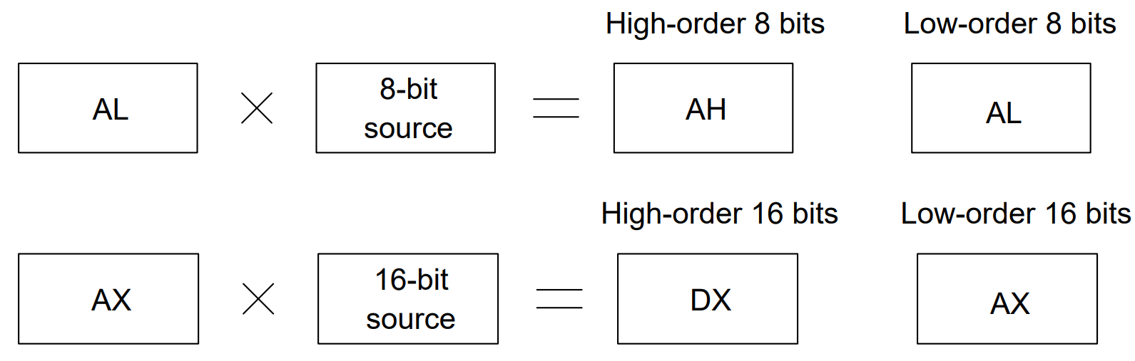
פקודות כפל (Multiplication)
פורמט פקודה :
mul source ; Unsigned multiplication
הפקודה תלויה על גודל האופרנד source.
לדוגמה :
mov AL,10
mov DL,25
mul DL ; produces 250D in AX register (result fits in AL)

Slide 17
פקודות כפל (Multiplication)
פורמט פקודה :
imul source ; Signed multiplication
לדוגמה :
mov DL,0FFH ; DL := -1
mov AL,0BEH ; AL := -66
imul DL ; produces 66D in AX register (again, result fits in AL)

Slide 18
פקודות חילוק (Division instruction)
פקודות מורכבת יותר מפקודות חיבור וחיסור.
מייצרת 2 תוצאות : Quotient ( תוצאת חלוקה ) ו Remainder (שארית )
בפקודות הכפל (mul ו imul ) משתמשים באוגרים באורך כפול לתשובה , לכן לא יכולה להיות גלישה.
לאומת זאת , בחלוקה , גלישה אפשרית בהחלט , לכן פנטיום מפעיל פסיקת תכנה מיוחדת , ברגע שמתרחשת גלישה.
פקודת div עובדת רק על מספרים לא מסומנים ו idiv רק על מספרים מסומנים.

Slide 19
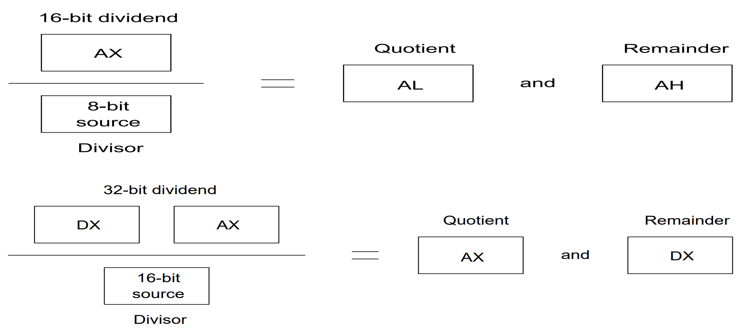
פקודות חילוק (Division instruction)
פורמט פקודה :
div source ; Unsigned division
הפקודה תלויה על גודל האופרנד source.

Slide 20
פקודות חילוק (Division instruction)
לדוגמה :
mov AX,00FBH ; AX := 251D
mov CL,0CH ; CL := 12D
div CL ; produces 20D in AL and 11D as remainder in AH
עוד דוגמה :
sub DX,DX ; clear DX
mov AX,141BH ; AX := 5147D
mov CX,012CH ; CX := 300D
div CX ; produces 17D in AX and 47D as remainder in DX

Slide 21
פקודות חילוק (Division instruction)
חלוקת מסומנים דורשת מאתנו עזרה. המונה צריך להיות באורך כפול ( לפי מספר ביטים ) .
במספרים לא מסומנים , פשוט נאפס את החלק הגבוהה ( אם המספר ב al , נבצע xor ah , ah , ואם המספר ב ax , אזי נבצע xor dx , dx ) .
אבל במספרים מסומנים , זה לא יעבוד ( איפוס חלק הגבוהה מאבד את הסימן ) .
ב 8086 , יש לנו 2 פקודות להרחבת מספרים מסומנים.
cbw : מרחיבה בית ( al ) לוורד ( ax )
cwd : מרחיבה וורד ( ax ) לדאבל וורד ( dx:ax ).

Slide 22
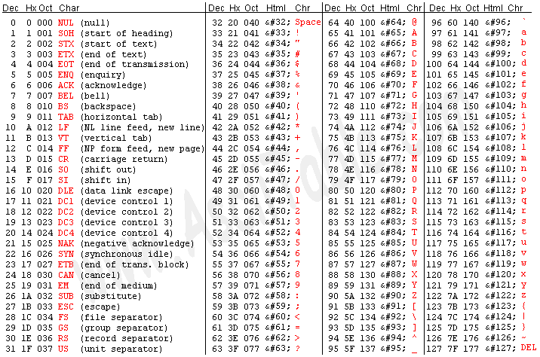
טבלת אסקי

Slide 23
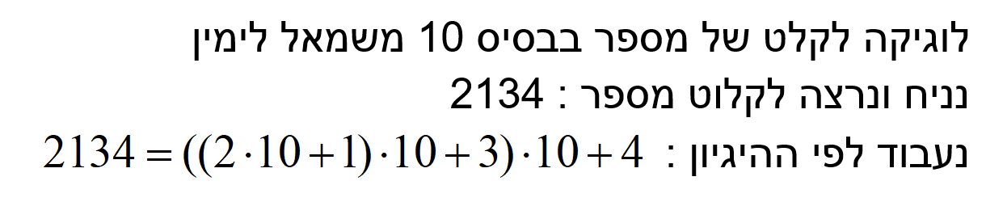
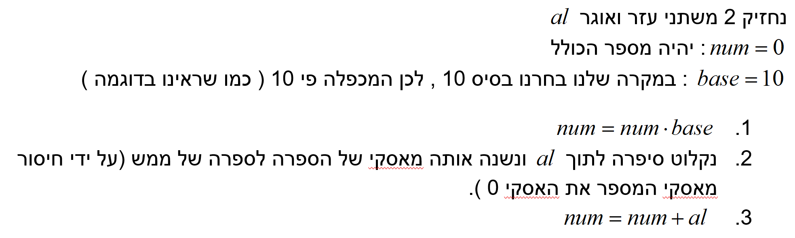
קלט מספר

Slide 24
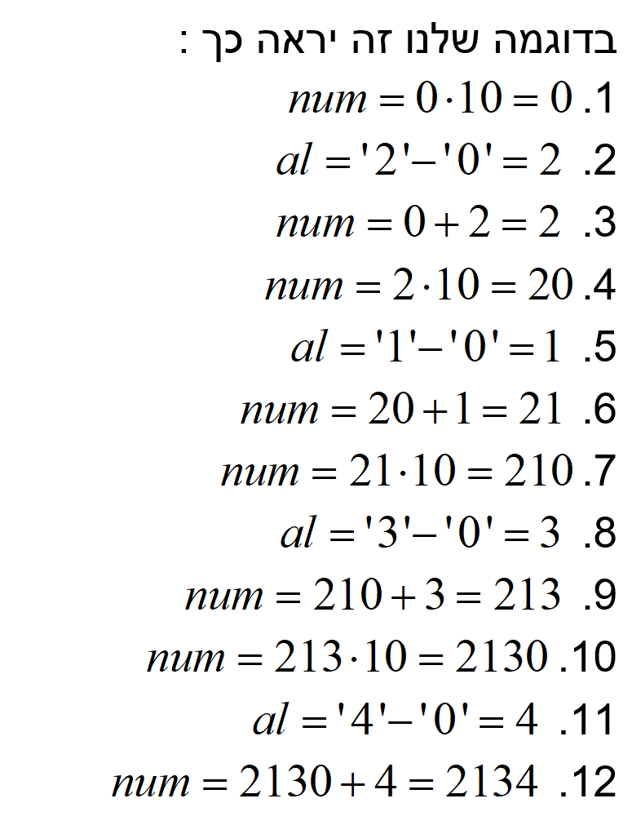
קלט מספר

